Slide 1

Муниципальное бюджетное дошкольное образовательное учреждение «Детский сад «Радуга»
Методическая разработка совместного мероприятия с родителями «Просвещение родителей»
Интеллектуальная викторина-мастер класс

Slide 2
Викторина
Мастер класс
Мы - частица великой
России

Slide 3
Данное мероприятие подготовили
Воспитатели творческая группа
Астанина Т.А.
Лупова И.А.
Брицева М.С.
Шотт Е.В.

Slide 4

Цель: Повышение компетентности родителей в воспитание у детей патреотических чувств к Родине, создание условий для совместного творчества детей и родителей.
Познакомить детей и родителей с национальными достояниями родной страны «Семь чудес России».
Вовлечь родителей в игровой диалог с детьми с помощью «Викторины»
Создать атмосферу положительных эмоций от совместного мероприятия с родителями
Познакомить учасников мероприятия с неофицальными символолами России, для совместного творчества плоскосного Медведя (символ страны).

Slide 5
Участвующие родители групп
Подснежник и Вьюнок (5 родителей + ребёнок)
Место проведения и используемое оборудование:
Музыкальный зал, музыка для сопровождения разминки и создания благоприятных условий
Инт. доска
вертуальная экскурсия «Семь чудес России»
презентация с вопросами для «Викторины»
Для мастер класса: Картон,клей, ножницы, шаблоны и заготовки .
Шарики и дипломы .
Прочие заготовки

Slide 6
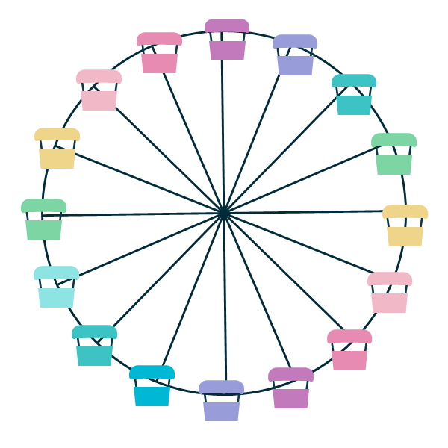
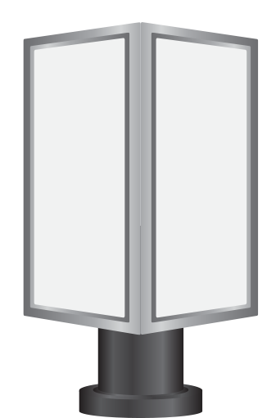
Колесо обозрения
Приглашаю
всех желающих полюбоваться проведением мероприятия на колесе обозрения.
Будет интересно!

Slide 7
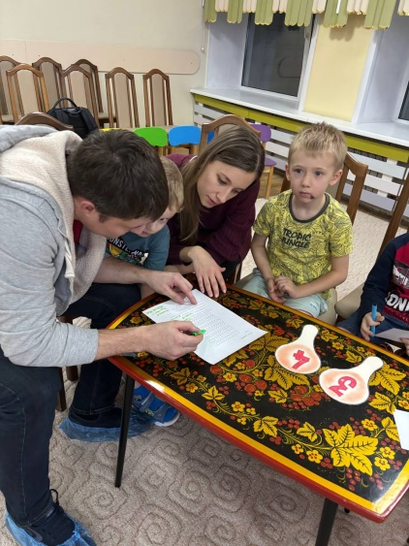
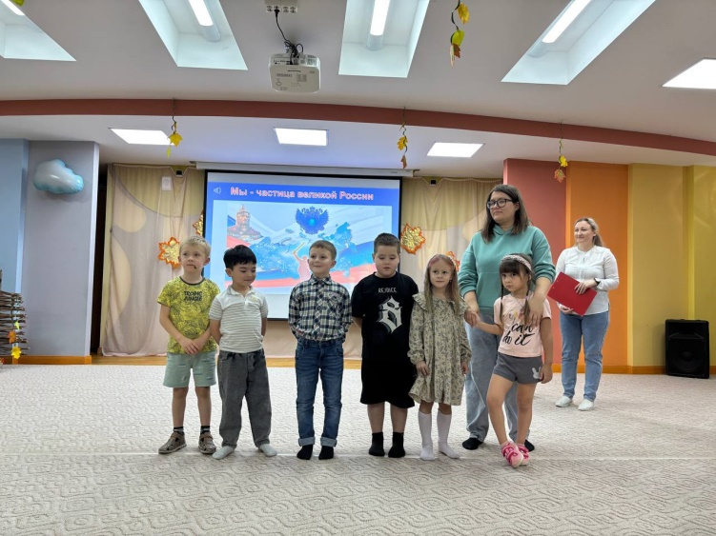
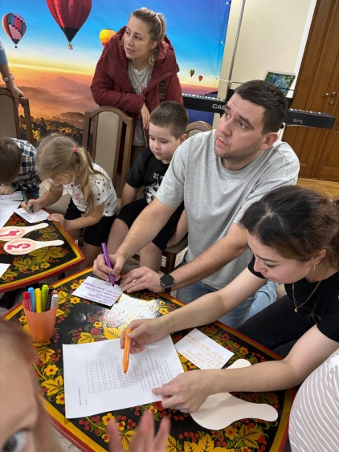
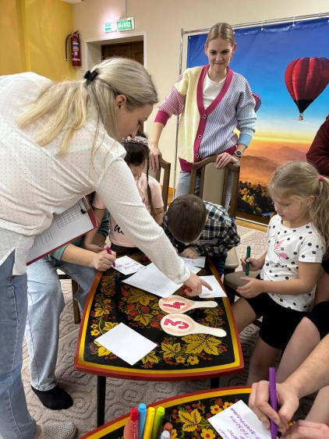
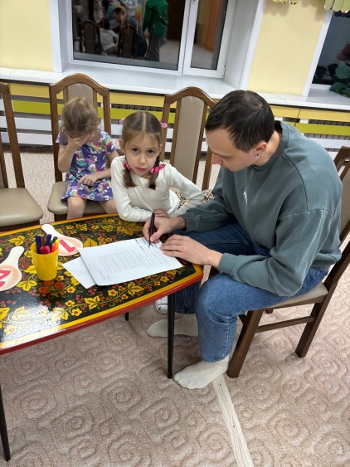
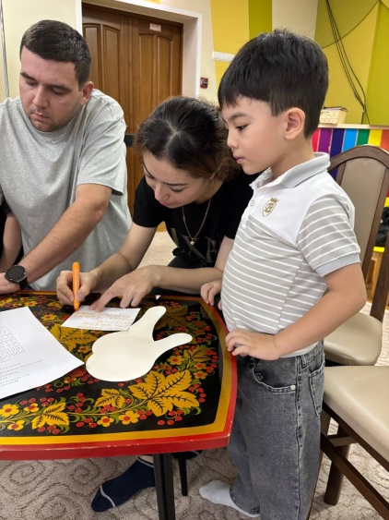
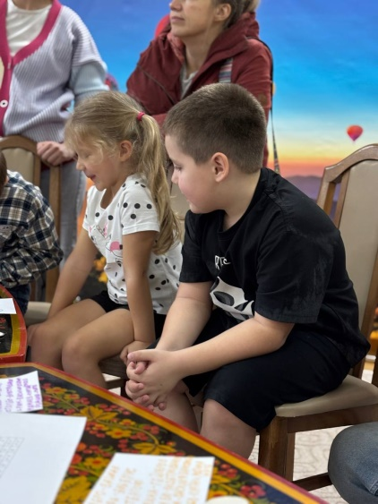
Интеллектуальная игра

Slide 8
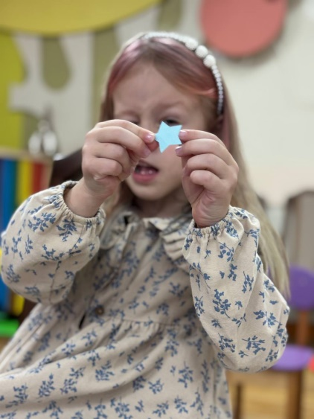
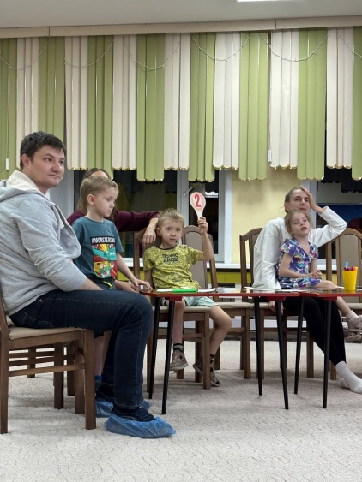
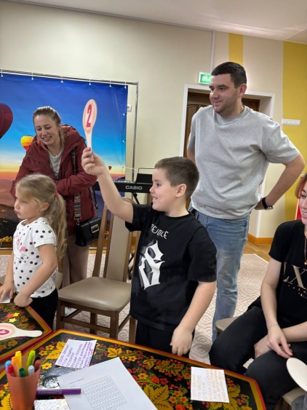
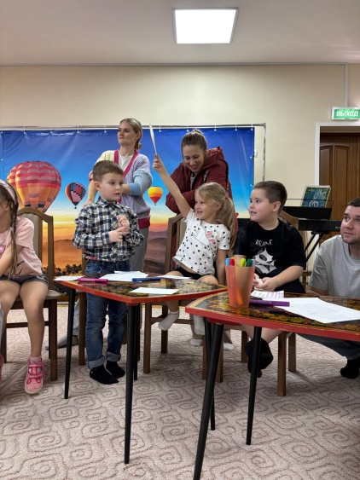
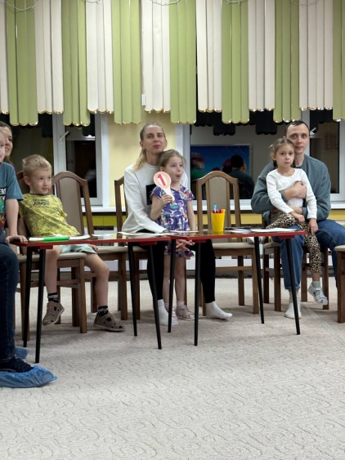
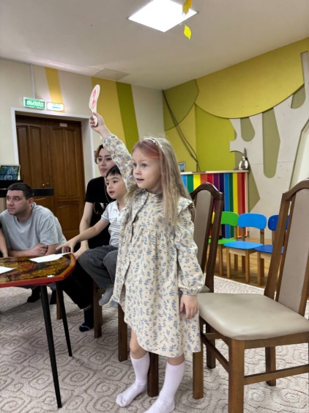
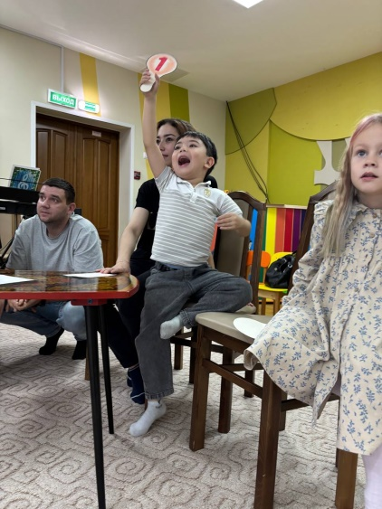
Ситуативная рефлексия

Slide 9
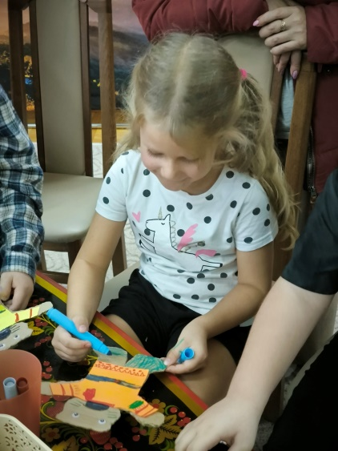
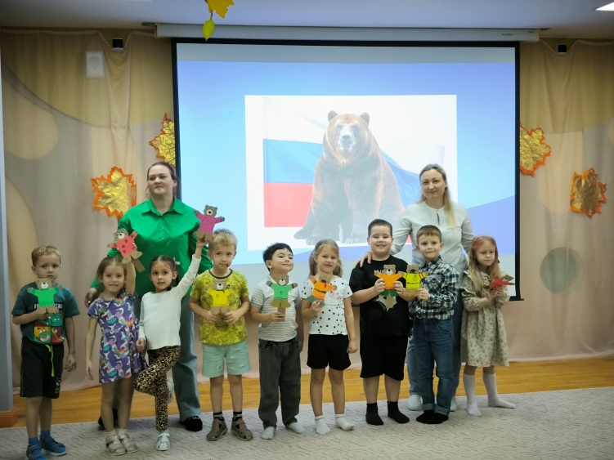
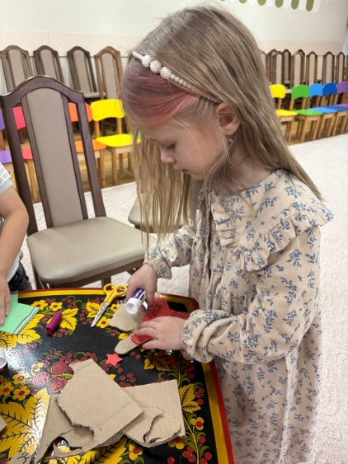
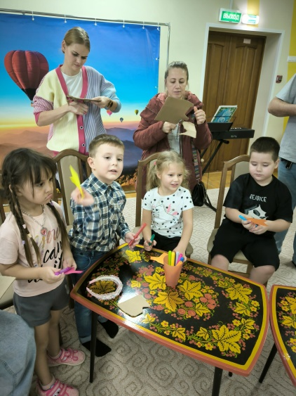
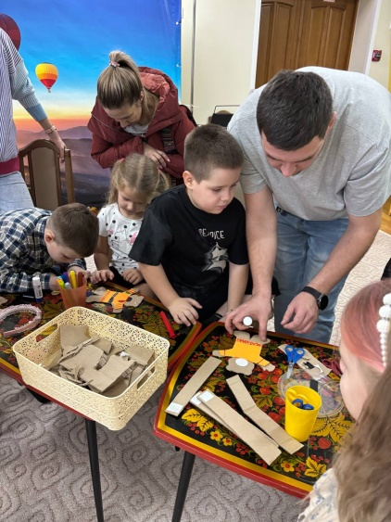
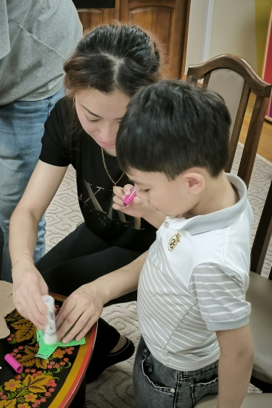
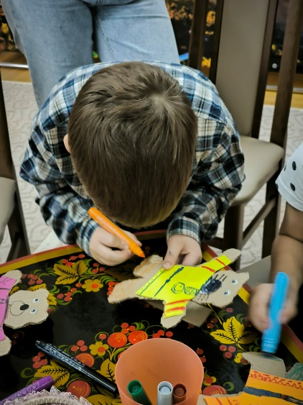
Мастер класс

Slide 10
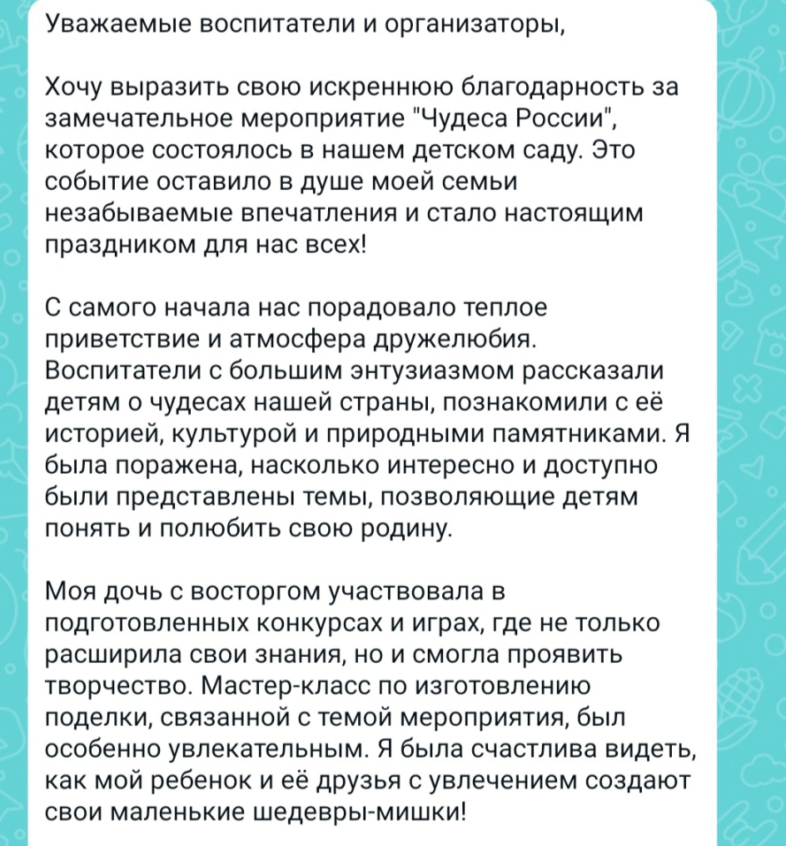
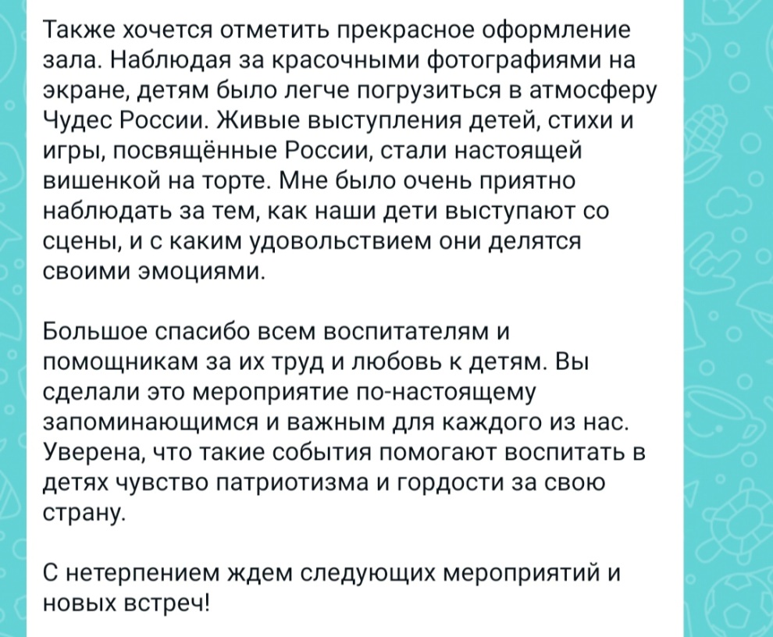
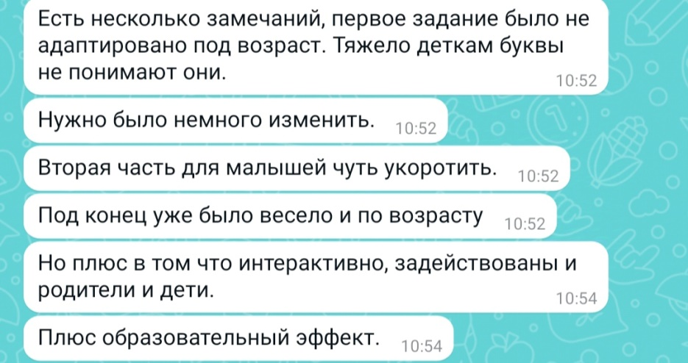
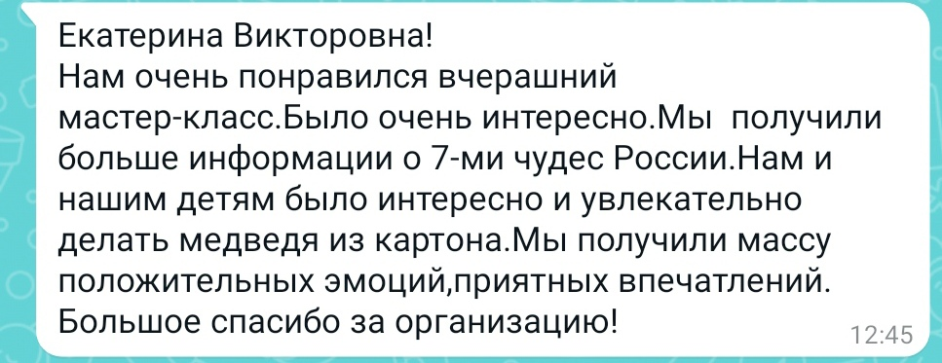
Отзывы и пожелания от родителей

Slide 11
При Проведение совместного мероприятия «Просвещение родителей» в воспитание и развитии ребёнка. педагоги дали массу полезной информации о достопримечательностях родной страны, рассказали о символах России.
родители были очень активны в ответах на вопросы «Интелектуальной - Викторины» помогали и взоимодействовали с ребёнком.
Мы уверенны, что такая форма проведения мероприятия поможет в дальнейшем воспитать потреотические чувства у детей.

Slide 12

